Slide 1
Le futur du médical au laboratoire
Marc Verderi
Congrès LLR de Branville
15 Octobre 2012
(Emprunts lourds de matériel à JP Vulliez, et David Brasse)

Slide 2
À quel « médical » s’intéresse-t’on ?
Aux techniques médicales de diagnostique et de traitement pour lesquelles on peut adopter une approche « valorisation » de nos savoirs, de nos savoir-faires, etc.
Savoirs et savoir-faires:
  Relatifs aux particules « d’assez hautes énergies » et à l’étude de ces particules
  Ce qui recouvre
    L’obtention de ces particules énergétiques
      avec des méthodes d’accélération et de guidage de ces particules, seules ou en faisceau
      avec des outillages connexes de mesure et de contrôle de ces faisceaux (position, profil, etc.)
    La détection de ces particules
      elles-mêmes ou des particules générées dans des cascades par exemple
      avec N techniques, liée à la trajectographie, à la calorimétrie en milieu dense ou dans l’air, etc.
      connaissance de la génération du signal physique (charge, lumière), sa lecture, sa numérisation
    L’acquisition de ces signaux de détection numérisés
      avec des flux de données plus ou moins massifs, à filtrer éventuellement en temps réel
    L’analyse de ces informations de détection
      avec la maitrise des effets expérimentaux de résolution, d’(in)efficacité de détection, de bruit, etc.
    La simulation de ces processus de détection
      interaction particule-matière → signal simulé de détection
      utilisée lors de la conception des appareillages, ou pendant leur exploitation
    Le déploiement de moyens informatiques pour les besoins des analyses et de la simulation
      du simple PC, aux grilles de calcul interconnectées

Slide 3
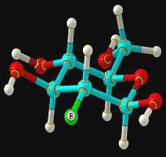
À quel « médical » s’intéresse-t-on ?
Aspect « particule » → techniques de médecine nucléaire
  Particules servent au diagnostique ou au traitement
Diagnostique:
  Par imagerie
  En utilisant des marqueurs biologiques radioactifs
    Ces marqueurs biologiques, plus ou moins spécifiques des activités des tissus, sont modifiés avec la substitution d’un atome par un isotope radioactif (ex ¹⁸F)
      La fixation du marqueur témoigne du métabolisme ou d’un défaut de métabolisme du tissu
      L’émission par l’isotope permet de faire l’imagerie de cette fixation
    Tomographie d'émission monophotonique ou « TEMP » (SPEC en Anglais)
      On injecte un ou des émetteurs γ
    Tomographie par émission de positons ou « TEP » (PET en Anglais)
      On injecte un émetteur β⁺ → γ γ et on détecte les γ en coïncidence
  on est dans le domaine de l’imagerie moléculaire, fonctionnelle
Traitement:
  Traitement par irradiation X, γ
  ou proton, ou ion, carbone notamment, c’est l’hadronthérapie
  on est dans le domaine de l’oncologie.

Slide 4
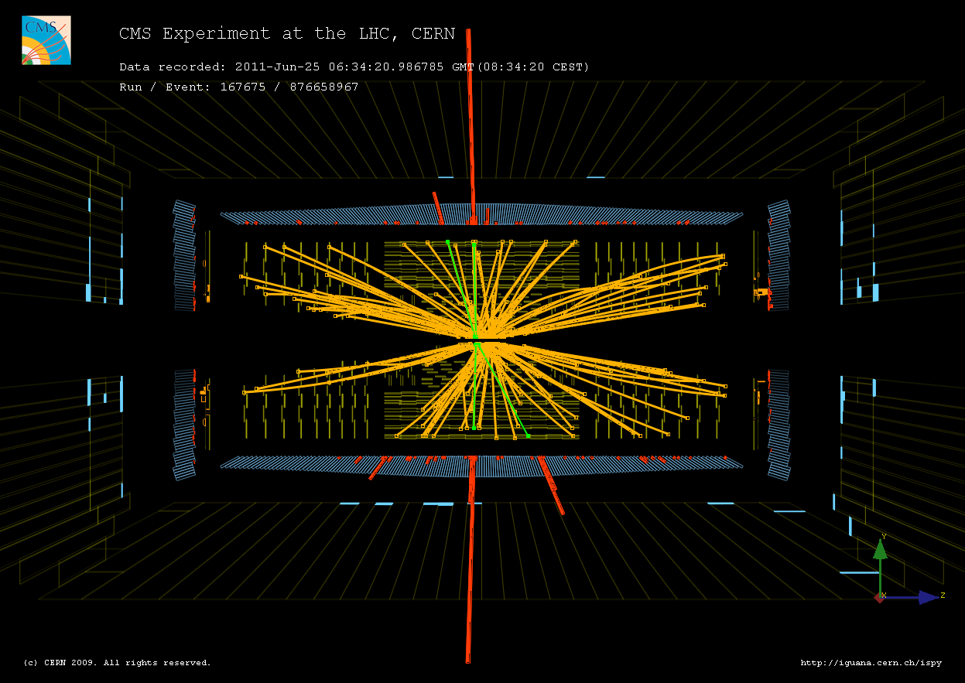
Des ressemblances, des différences…

Slide 5
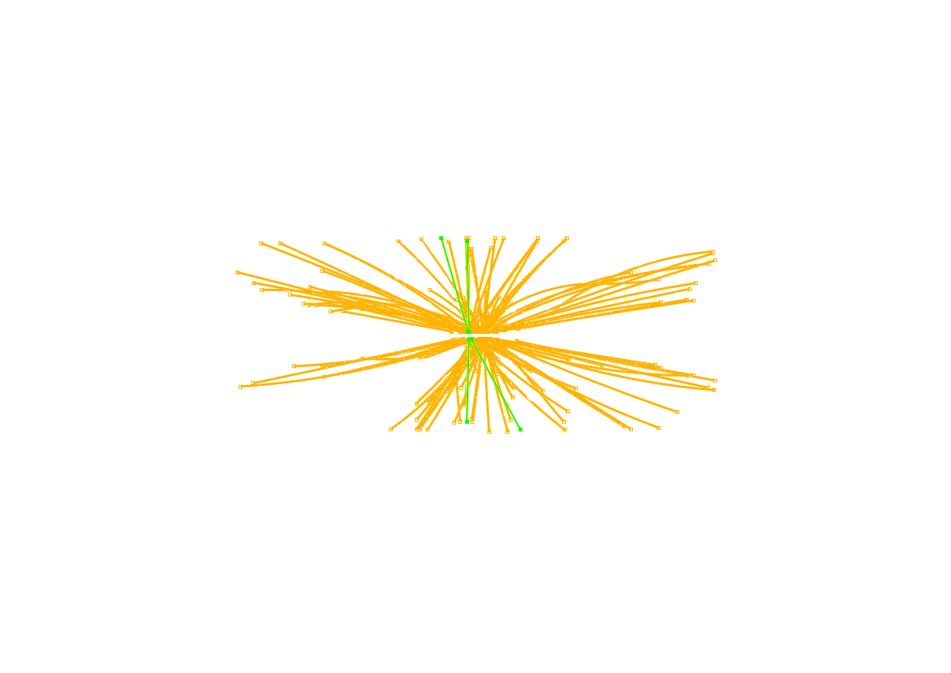
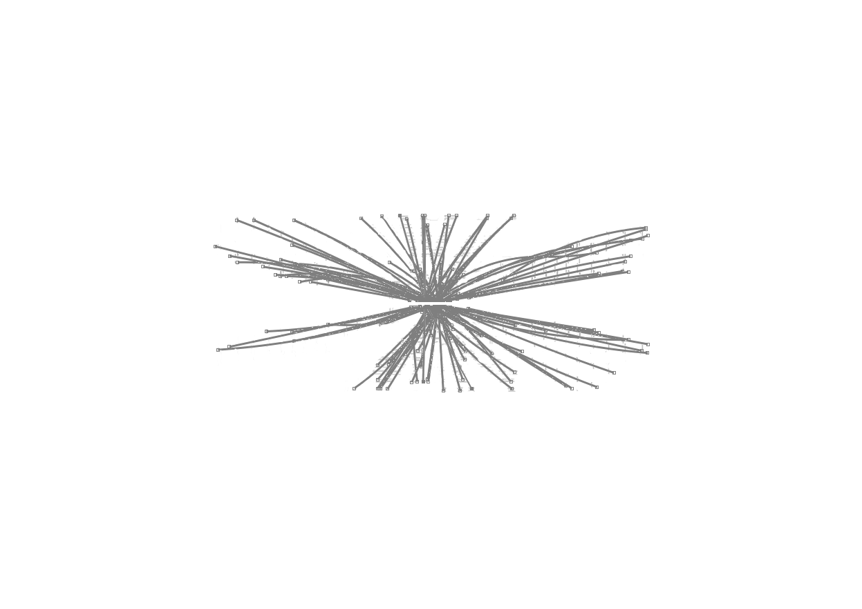
Des ressemblances, des différences…

Slide 6
Des ressemblances, des différences…
Pourtant système TEP a des problèmes de géométrie non projective…

Slide 7
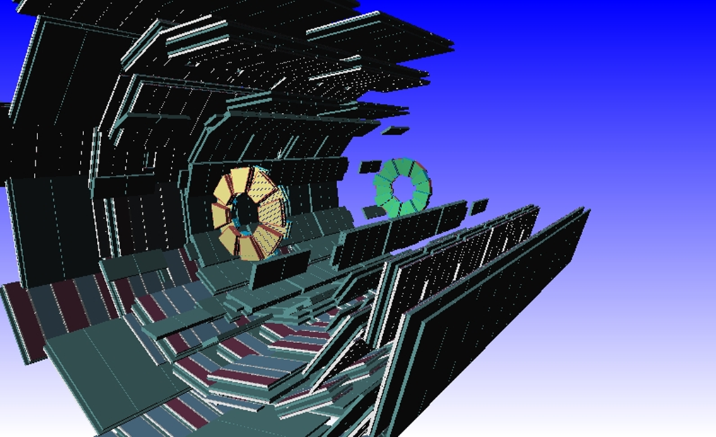
Des ressemblances, des différences…

Slide 8
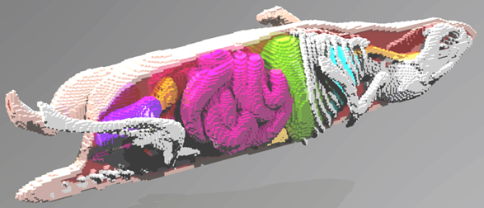
Des ressemblances, des différences…

Slide 9
Des ressemblances, des différences…
Simulation:
  Nombre de volumes : une simulation ATLAS / patient
Mouvements:
  Nos détecteurs ne respirent pas
  Mais la prise en compte des mouvements est obligatoire dans la « prise de données » en médical
  Et aussi dans la simulation

Slide 10
Plan
Un peu de médecine nucléaire
  Imagerie
  Traitement
L’in2p3 et le GDR MI2B
Et nous ?
  Des pistes de réflexion

Slide 11
Un peu de médecine nucléaire
Imagerie

Slide 12
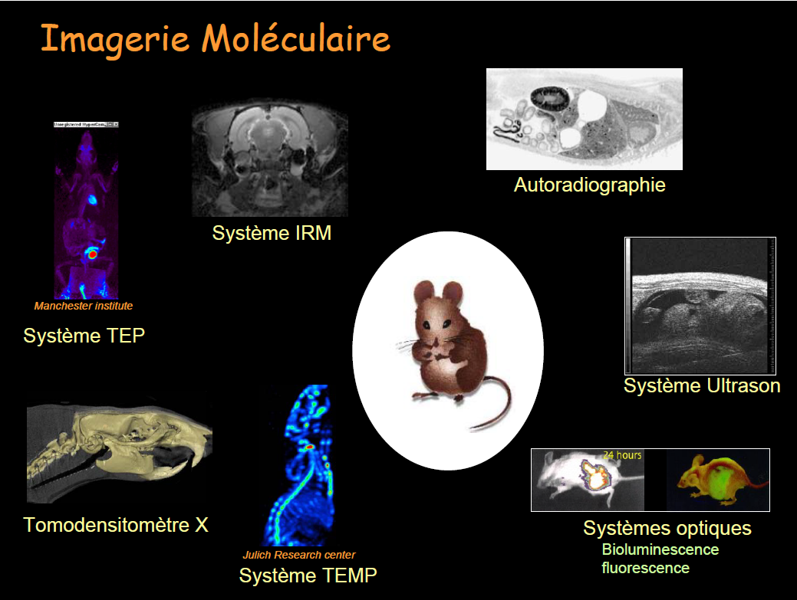
Exemple imagerie en « petit animal »
David Brasse

Slide 13
Sensibilités comparées différentes techniques
David Brasse

Slide 14
Atouts des techniques d’imagerie moléculaire
Exploration non invasive de processus métaboliques, cellulaires et moléculaires dans l’organisme
«biochimie in vivo»
  morphologie et anatomie (+++)
  Utilisation de radiopharmaceutiques= médicaments radioactifs
  Imagerie de fait «moléculaire»
Activités injectées / «traces» : ne perturbe pas les phénomènes étudiés
Richesse liée aux cibles possibles
Outil pour étudier des phénomènes physiopathologiques
JP Vuillez, CHU Grenoble

Slide 21
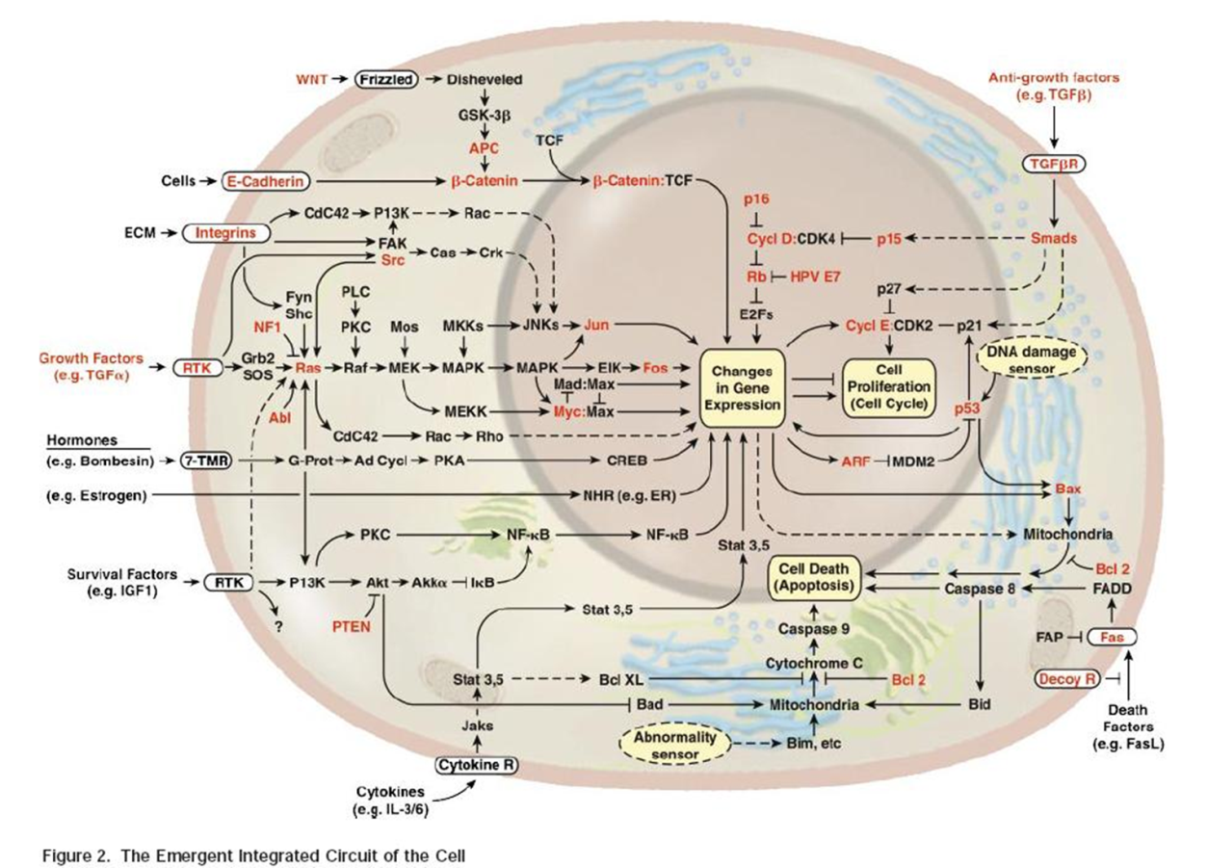

Les marqueurs biologiques
Il s’agit de trouver des marqueurs aussi spécifiques que possible de l’activité cellulaire que l’on veut mettre en évidence
  Pas si simple…
Exemple des voies de métabolisations du fluorine-18-Fluorodeoxy-glucose, ¹⁸F-FDG, un simili glucose, marqué au fluor 18, émetteur β⁺.

Slide 22
IRM versus TEP

Slide 23
IRM versus TEP

Slide 24
Détermination réponse à traitement
Cas de deux patients, après deux cures
  Marquage au ¹⁸F-FDG
Détermination réponse précoce, en cours de traitement = stratégie de maintenant et de demain
  Réponse individualisée
  Rapide adaptation traitement en fonction de la réponse ou non-réponse

Slide 25
Autre marqueur : la choline
Choline = marqueur du renouvellement des membranes cellulaires
Autre information sur métabolisme / FDG

Slide 26
Marquage apoptose : réponse très précoce
Apoptose = mort cellulaire programmée
  « suicide » cellulaire: cellule demande au système immunitaire de la supprimer
  Ce que ne « savent » plus faire les cellules cancéreuses (non traitées)
Visualisation directe effet d’un traitement !

Slide 27
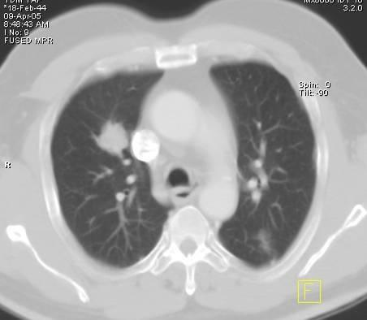
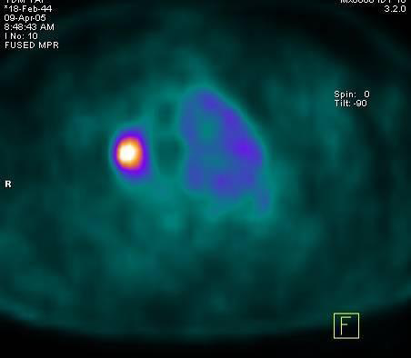
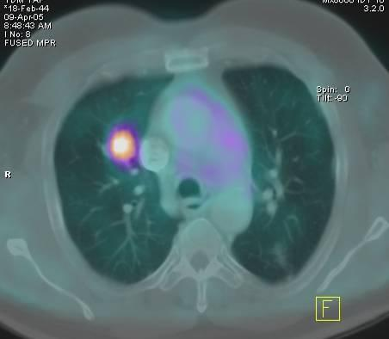
Combinaison morphologie et fonctionnelle : imagerie multimodale
IRM
TEP

Slide 29
Un peu de médecine nucléaire
Radiothérapies

Slide 30
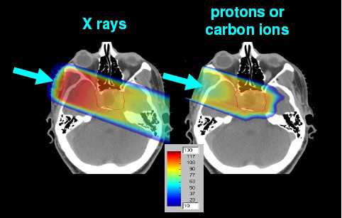
Les radiothérapies
Radiothérapies X et gamma existent depuis longtemps
Hadronthérapie (proton, carbone) vent en poupe
  Permettent de traiter des tumeurs résistantes aux autres traitements

Slide 31
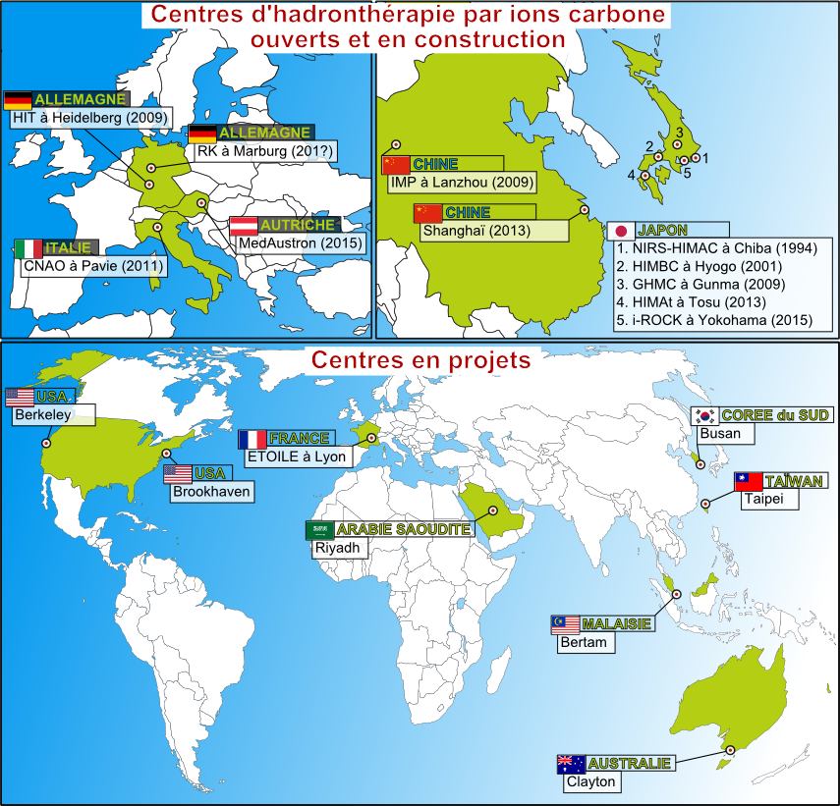

Slide 32
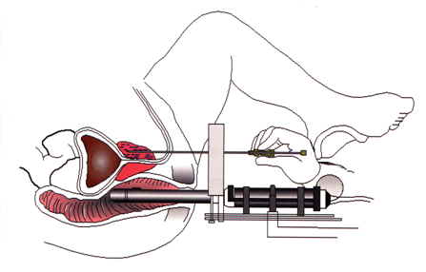
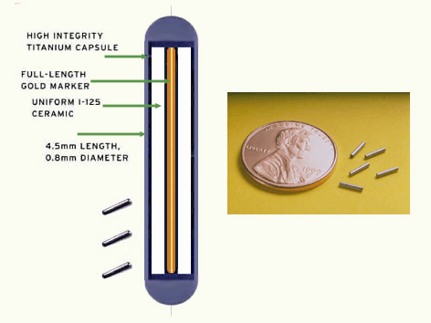
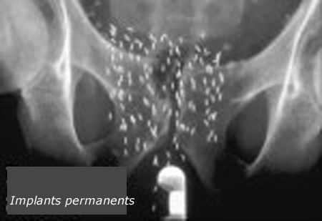
Pas seulement par faisceau…
Traitement cancer prostate
Implantation aguilles radioactives
Restent à demeure

Slide 33
Activités biomédicales à l’in2p3
Le GDR MI2B

Slide 34
Présentation
GDR créé en décembre 2004, renouvelé en 2006
Le but de ce groupement est de :
  faciliter les échanges entre les équipes de recherche de l’IN2P3 travaillant à l’interface entre la Physique et les Sciences de la Vie (Biologie, Médecine, Radiothérapie),
  faire émerger des projets de développement communs,
  favoriser l’ouverture vers des partenaires des Sciences du Vivant.
Objectifs:
  Structuration des activités à l’interface entre la physique et les Sciences de la Vie et de la Santé
    notamment en fédérant les efforts et les moyens pour des projets communs relativement importants.
  Aide à projets émergeants pour leur permettre de passer une première phase
    preuve de concept, test de faisabilité dans une première phase
    et ensuite concourir dans des appels à projets.

Slide 35
Les activités du GDR
Quatre pôles scientifiques :
  Le pôle "imagerie"
  Le pôle "radiobiologie"
  Le pôle "thérapie"
  Le pôle "radionucléides"

Slide 36
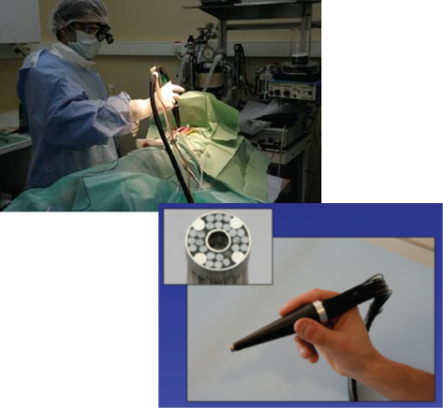
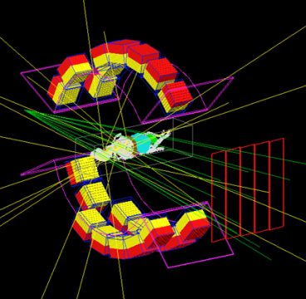
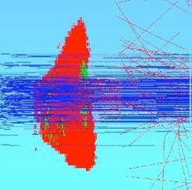
Plus en détails…
Pôle imagerie
  R&D Imagerie clinique
  Imagerie per-opératoire
  Imagerie pré-clinique
  Modélisation et calcul
  Quantification en imagerie
  Imagerie chimique
  Imagerie par proton
Pôle thérapie
  Contrôle de dose en hadronthérapie
  Contrôle de faisceau en hadronthérapie et radiothérapie
  Données et modèles physiques pour les TPS en hadronthérapie
Pôle radiobiologie
  Mesures expérimentales des effets biologiques (RBE)
  Optimisation de plate-forme d’irradiation
  Optimisation de l’acquisition de données radiobiologiques
  Simulation et modélisation
Pôle radionucléides
  Production d’isotopes pour la thérapie
  Production d’isotopes pour l’imagerie
Simulation irradiation cellule simple, CENBG

Slide 37
Les membres du GDR MI2B
LPC | Laboratoire de Physique Corpusculaire | Clermont-Ferrand
LPC | Laboratoire de Physique Corpusculaire | Caen
IPNL | Institut de physique nucléaire | Villeurbanne
IMNC | Imagerie et modélisation en neurobiologie et cancérologie | Orsay
CENBG | Centre d’études nucléaires de Bordeaux Gradignan | Bordeaux - Gradignan
IPHC | Institut pluridisciplinaire Hubert Curien | Strasbourg
CPPM | Centre de physique des particules de Marseille | Marseille
Subatech | Laboratoire de physique subatomique et des technologies associées | Nantes
LPSC | Laboratoire de physique subatomique et de cosmologie | Grenoble
Représente une vingtaine de FTE permanents, et autant de postdocs.

Slide 38
Et nous ?

Slide 39
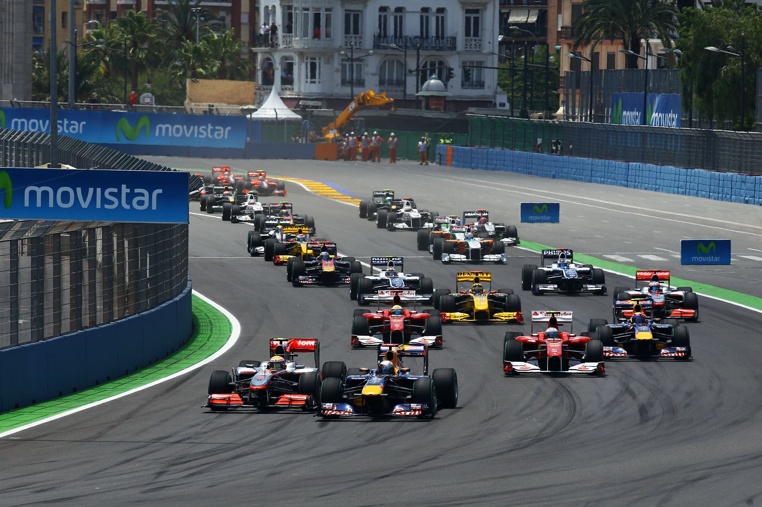

Slide 40
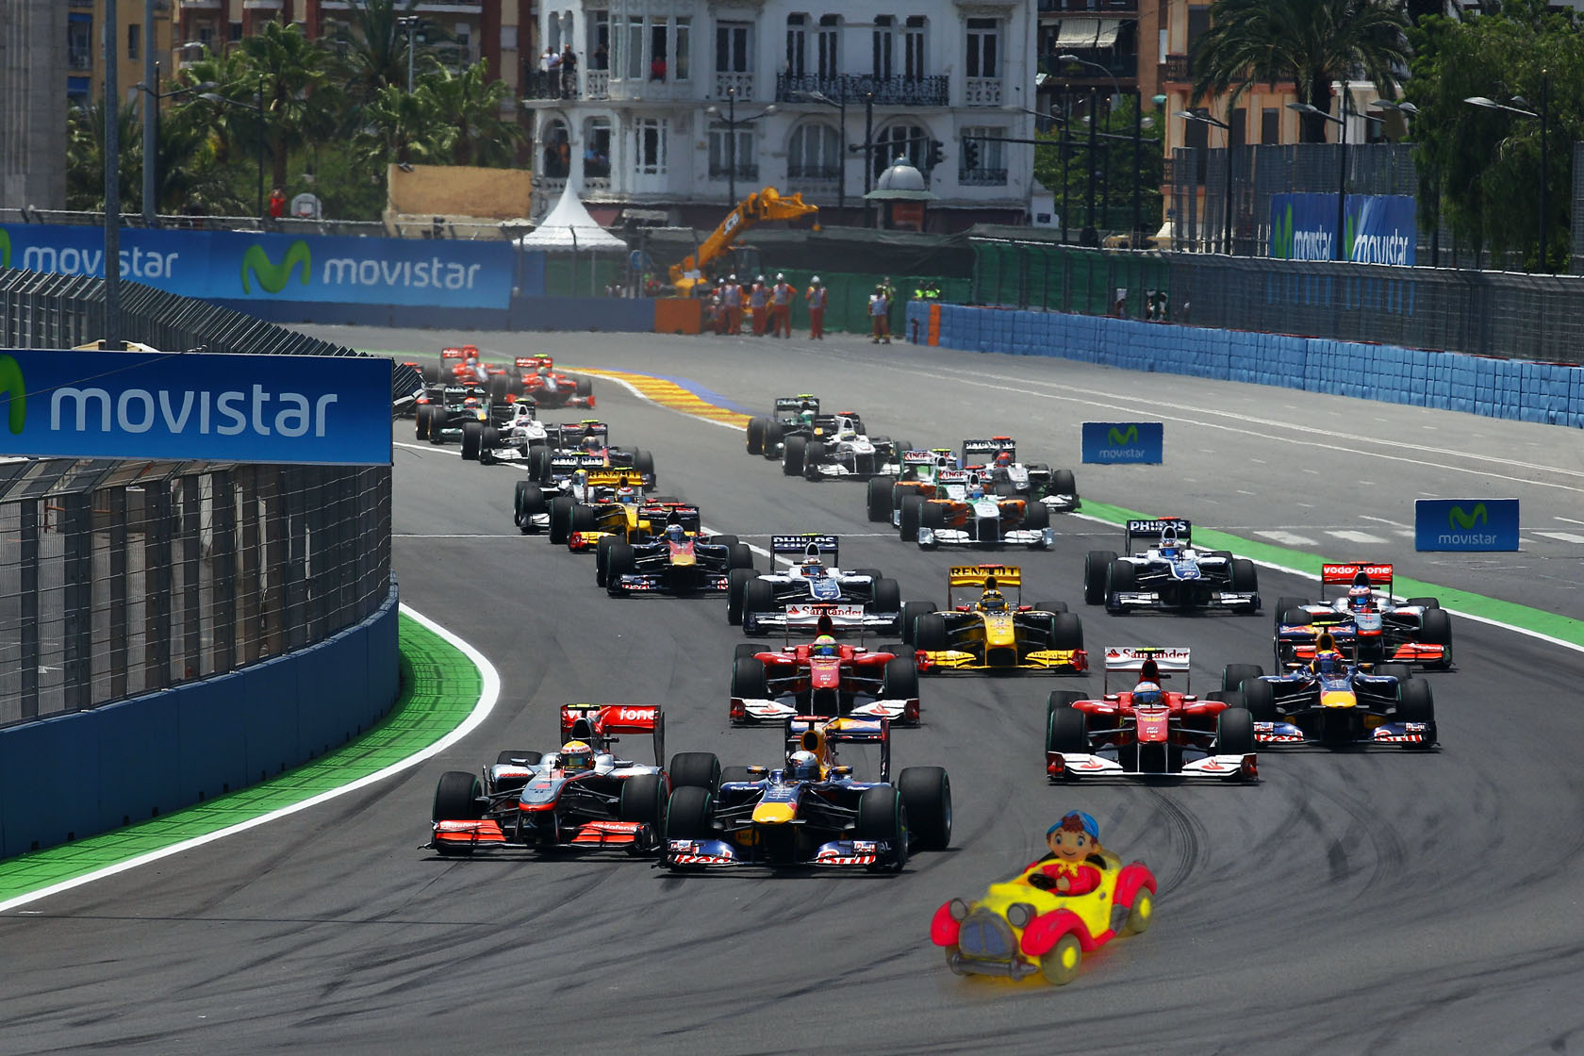

Slide 41
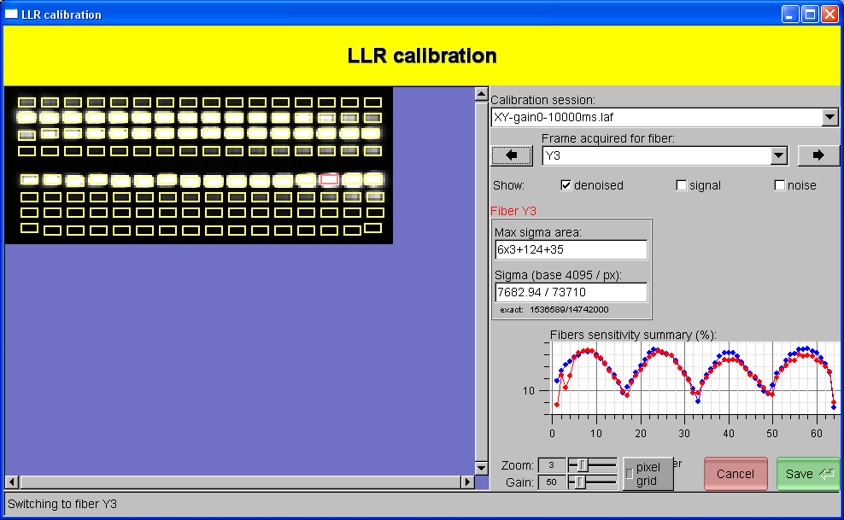
Hodoscopes CNAO et MedAustron
LLR a développé profileurs de faisceau
  hodoscope à fibres
  développés par Maurice, PP et Akli.
Pour les centres de
  CNAO (Pavie, Italie)
  MedAustron (Wiener Neustadt, Autriche), démarrage 2015
Série (23) CNAO fabriquée au labo
Série (36) pour MedAutron fabriquée sous l’égide de THAMIS/Quattrocento
  Après transfert technologie
  Fabrication sous-traitée chez AXE
Le LLR assure la calibration

Slide 42
Et maintenant, après ?
Demande réflexion à ce stade…
Mais des options (vue personnelle)
En allant du faisceau, passant par le patient, et allant à la mesure…
Hodoscopes:
  Inclure mesure fluence
    Pour « mesurer » la dose effectivement délivrée au patient par le faisceau
    Demande « générique »
  Par ailleurs, un premier contact avec IBA
    Intéressés par hodoscopes
    Mais restants à demeure, dans le faisceau
      Environ 1.5 m avant le patient, divergence acceptable
      Problème tenue aux radiations
        Fibres (plastiques) « jaunissent »
    Nouer contact pour étude conjointe ?
      Autre scintillateur ?
        Par exemple fibres LYSO ?
      Revue de leur système de lecture ?
    A suivre

Slide 43
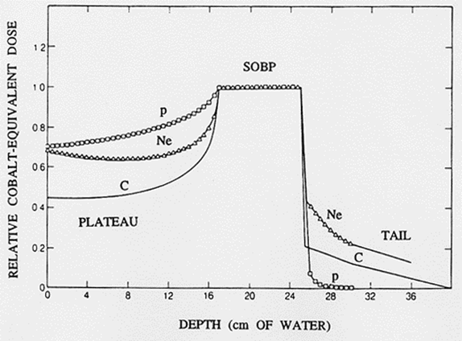
Et maintenant, après ?
  Hadronthérapie:
    Processus de fragmentation mal connus
    Efforts en cours pour les mesurer (et les modéliser, IRFU/Liege/Geant4)
        Exemple: expérience FIRST @ GSI
          Hadronthérapie, mais intérêt ESA et NASA pour vols habités
        Réactions « biologiques » considérées, ¹²C – ¹²C pour commencer (400 MeV/A)
        Un premier run en aout 2011, mais insatisfaisant (pb technique)
          Plan pour un autre run
        Opportunité ?
          Detecteur, beam test, analyse
        Aussi au GANIL, mais plus basse énergie.
    Dans le long terme: normaliser les différentes données (imaginer une « ISO » des données carbone) ?
Dose over the Bragg Peak :
p ~ 1-2 %
C ~ 15 %
Ne ~ 30 %

Slide 44
Et maintenant, après ?
  Dosimétrie en ligne pendant hadronthérapie
    Interactions nucléaires (indésirées) peuvent produire des émetteurs β⁺
    Imagerie de ces β⁺ par TEP permet dosimétrie
      Dose elle-même
      Position de cette dose
    Etude par plusieurs groupes
      Utilisé par GSI (?)
Dose
β⁺
    Etudié aussi à Orsay par collaboration GATE
      GATE = collaboration et nom surcouche logiciel au-dessus de Geant4 pour application biomédical
      Outil pour simuler développements instrumentaux, etc.
        (pas encore utilisable en « traitement planning »
        mais envisagé)

Slide 45
Et maintenant, après ?
    Groupe QIM, IMNC
      « Quantification en imagerie »
      Approche quantitative « image → mesure »
      Groupe très en lien avec médecins

Slide 46
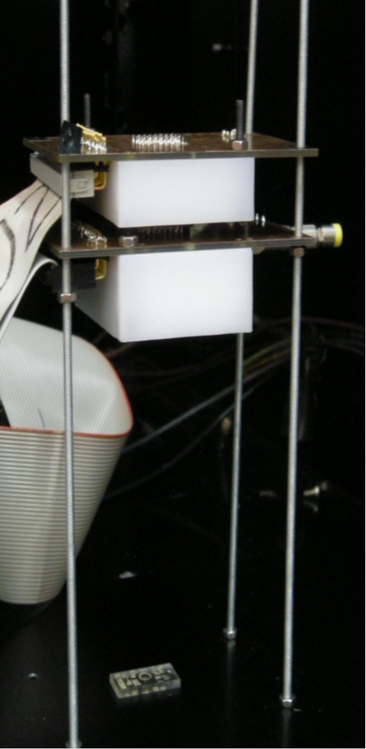
Et maintenant, après ?
    Lecture innovante ?
      Exemple: télescope Compton pour monitoring de dose en ligne.
      Instituto de Física Corpuscular - IFIC (CSIC-UV), Valencia, Spain et LAL (C. de la Taille)
        Vise TEMP: c.a.d. gammas simples
        Mesurer point d’impact du photon dans cristal
        Grand cristal, mais lecture segmentée
        Et ca marche !
          Résolution ~mm
    Lecture très innovante ?
      PM « nanotube » de carbone : premiers résultats !

Slide 47
Comment avancer ?
Idées très préliminaires à ce jour
Pour avancer:
  Se « promener », prendre des contacts
  Rencontrer les groupes
  Se rendre en hôpital
  En bref: se former à une « culture » du médical
  Sonder, motiver les intérêts au LLR
Difficile encore de parler « du » futur
Mais nombreuses possibilités
  On doit pouvoir arriver à « un » futur

Slide 48
Merci !

